Slide 1
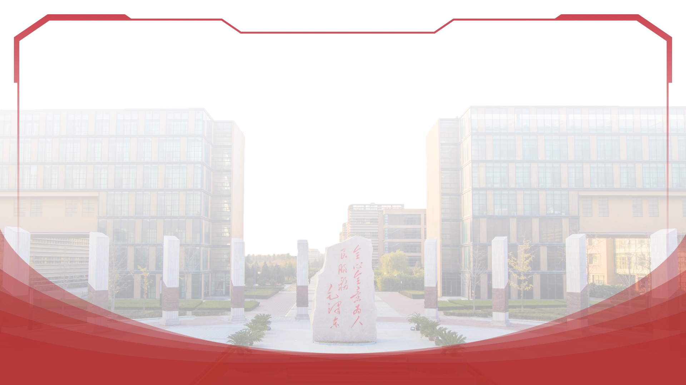

赓续红色基因，传承西电精神
如何理解我校全心全意为人民服务的办学宗旨
汇报
制作
平子健
于雷 陈睿智 宋艺涵
2023年10月23日

Slide 2



目录
CONTENTS
01
02
西电红
担当情
扎根理想信念
增长智慧才干
03
04
中国心
总结
奉献青春汗水

Slide 3
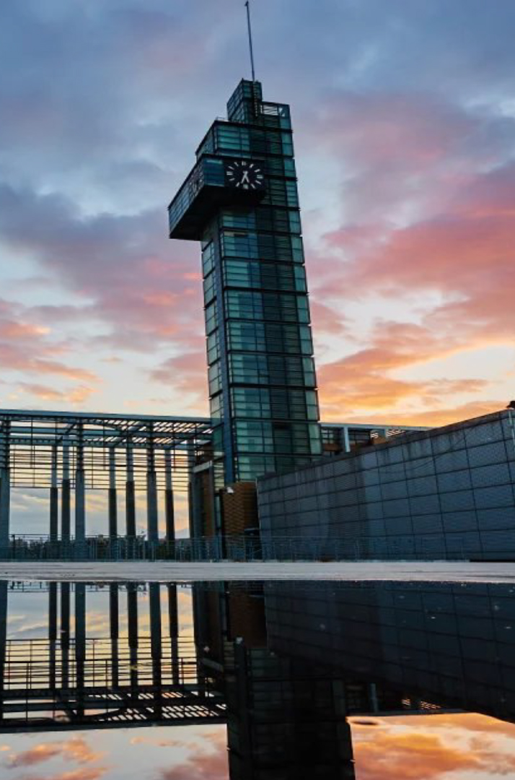
PART 01
西电红
扎根理想信念

Slide 4
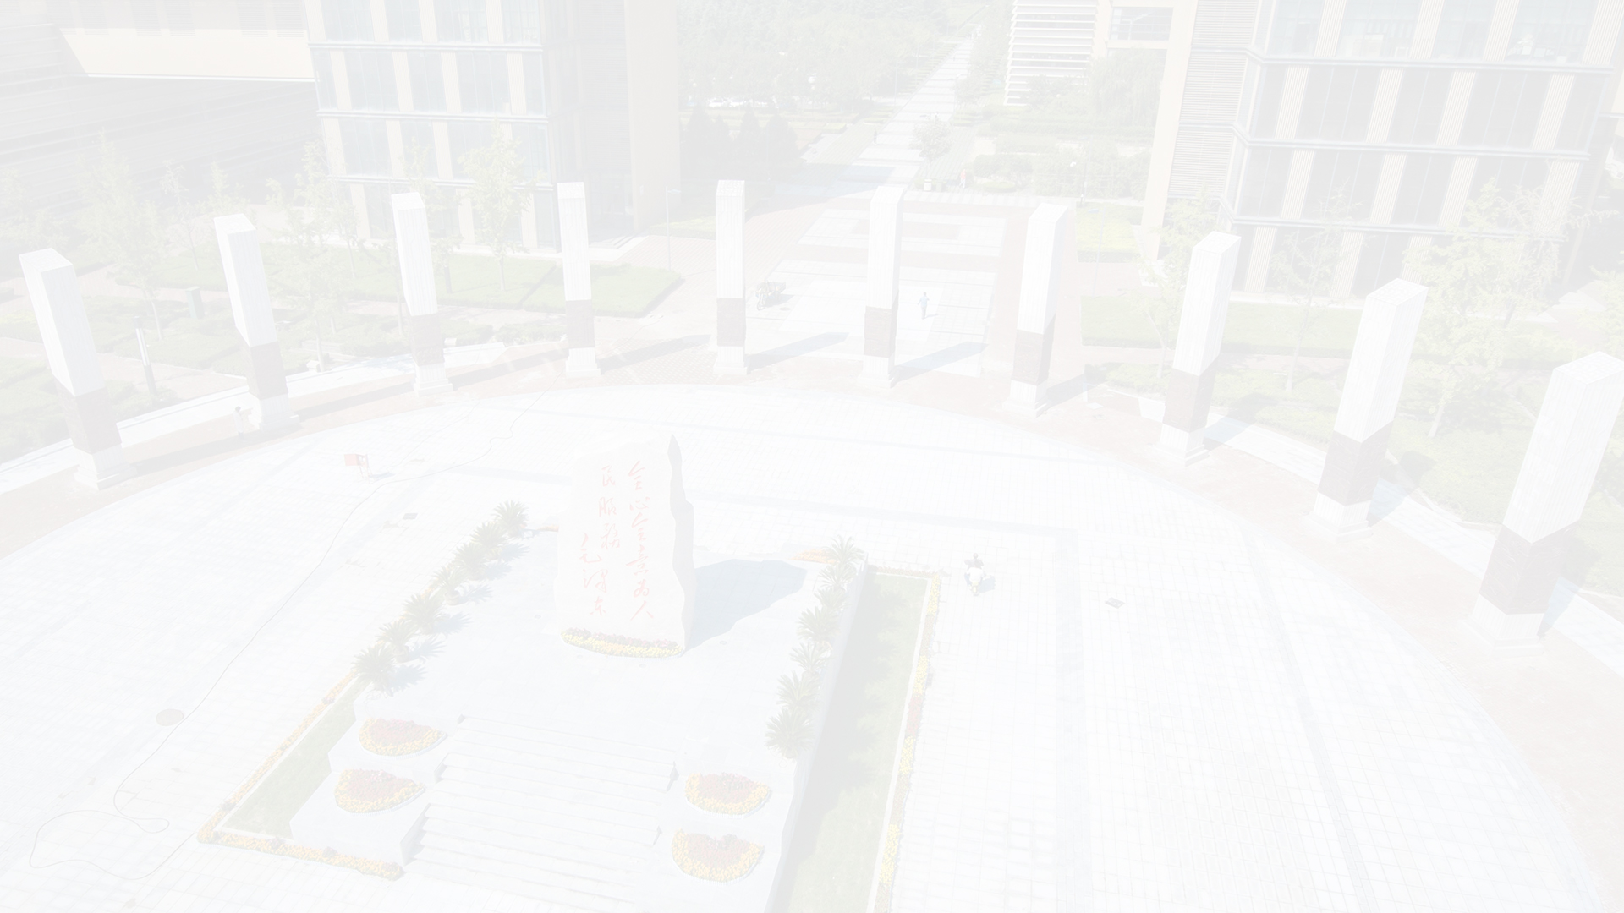
01
西电红——扎根理想信念
全心全意为人民服务的由来
1949年3月31日，在人民解放军百万雄师挥师南渡、全国迎来胜利解放前夕，中央军委根据毛泽东主席的提议，决定以学校（时名华北军区电讯工程专科学校）为基础，于张家口市建立人民军队第一所大型正规化军事工程技术院校，定名为中国人民革命军事委员会工程学校，简称军委工校。周恩来总理亲自指定第四野战军副参谋长曹祥仁任新建学校校长。当时，学校领导经军委办公厅，恳请毛泽东主席、朱德总司令、聂荣臻代总参谋长为新建学校题词。毛主席闻讯欣然提笔，书写下“全心全意为人民服务”。从此以后，这句话便成了学校的办学宗旨，成为西电人矢志不渝砥砺前行的初心使命，鼓舞着栉风沐雨的西电人笃行不怠、自强不息。
Notes:
来源于word文档资料

Slide 5
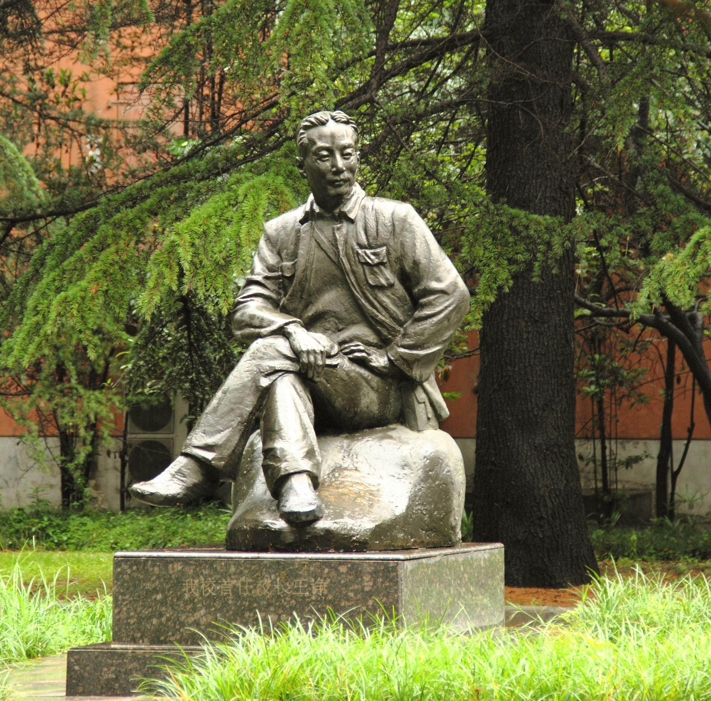
01
西电红——扎根理想信念
星星之火，照耀着我们，照耀着我们的忠诚。红色电波，辉煌着我们，我们的传统……
西电红，不仅是学校视觉识别系统的标准色之一，更是每一个西电人从开学典礼就会烙下的最初印记。
美丽校园的长征路上办学、《永不消逝的电波》主人公李白、首任校长王诤中将等的校史雕塑以及公共教学区域上千幅办学老照片等方式，伴随着西电人度过整个大学时光。
王诤校长
Notes:
来源于word里面的文章

Slide 6
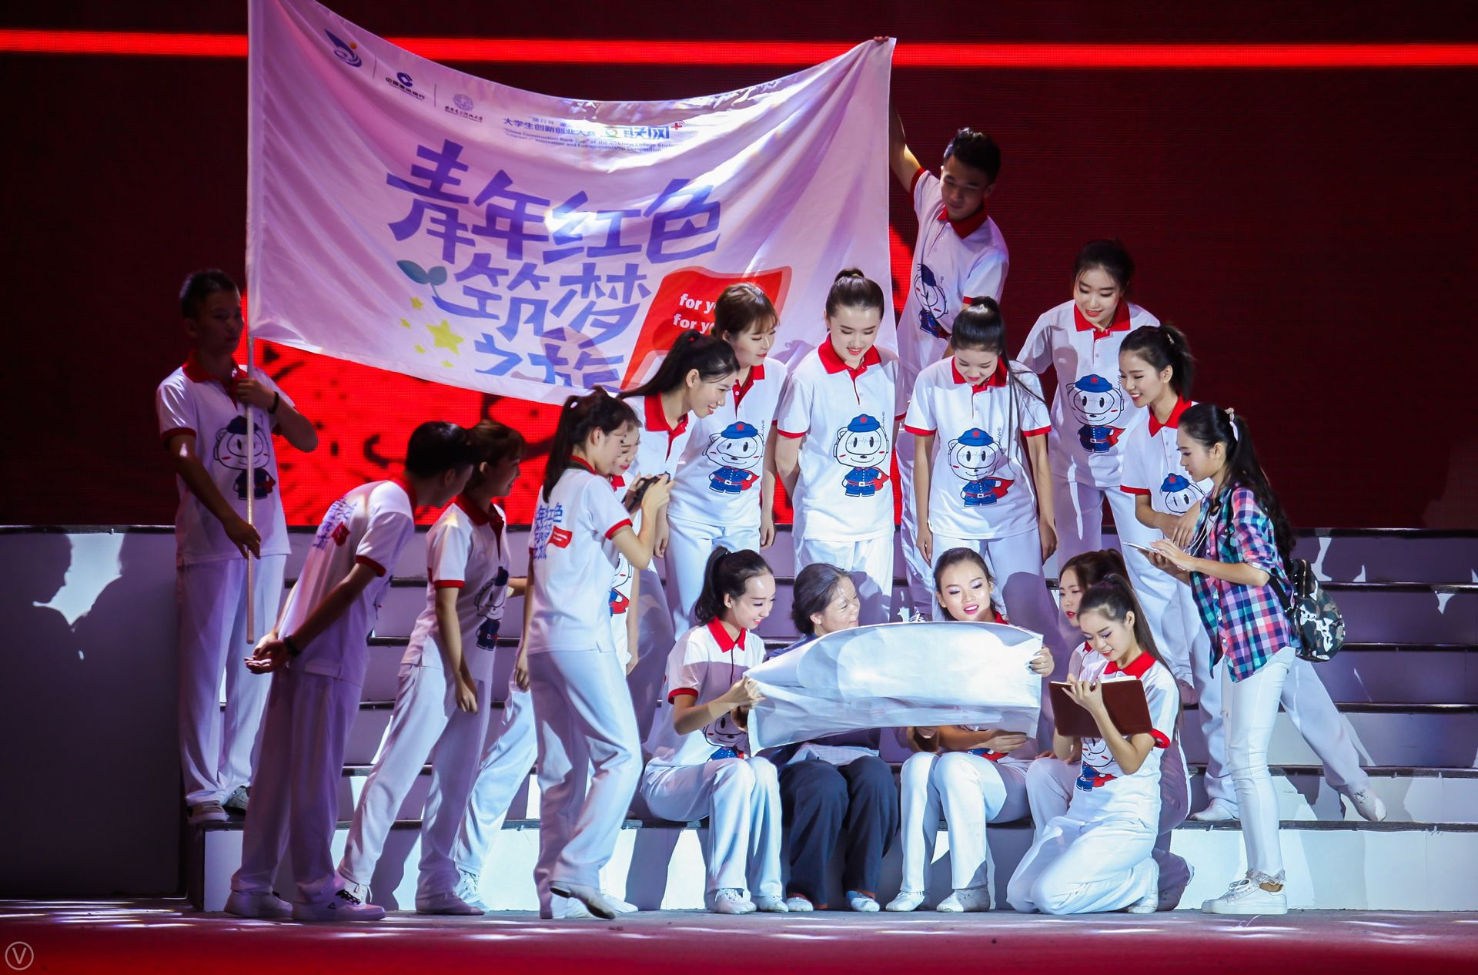
01
西电红——扎根理想信念
在校长基金专项资助下，学校正式启动“走进梁家河、踏寻红色路、砥砺青春意志、放飞青春梦想”主题教育实践活动，首批实践团成员奔赴延安，实地感受了老一辈革命家伟大而艰辛的创新创业史，踏寻了西电人80多年前在那片热土上留下的“与共和国同行”的红色足迹。
青年红色筑梦之旅活动
Notes:
来源于word里面的文章

Slide 7
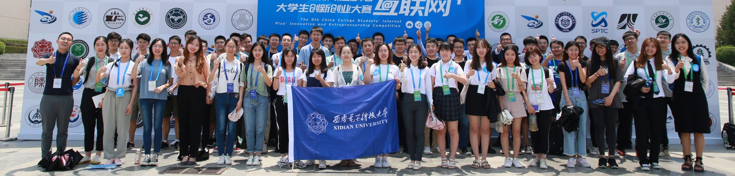
01
西电红——扎根理想信念
标题
第五届中国“互联网+”大学生创新创业大赛陕西赛区省级复赛，西安电子科技大学共有34个校级优秀项目入围，学校共获得金奖10项、银奖9项、铜奖15项，其中高教主赛道金奖7项，“青年红色筑梦之旅”赛道金奖3项。学校荣获高教主赛道“高校集体奖”及“青年红色筑梦之旅”赛道“高校集体奖”，创历史最好成绩。
Notes:
//

Slide 8
01
西电红——扎根理想信念
在创新创业中增长智慧才干，在艰苦奋斗中锤炼意志品质，在亿万人民为实现中国梦而进行的伟大奋斗中实现人生价值，用青春书写无愧于时代、无愧于历史的华彩篇章。
《给第三届中国“互联网+”大学生创新创业大赛“青年红色筑梦之旅”的大学生回信》
习近平总书记
Notes:
这一页接上习总书记对青年人的回信

Slide 9
PART 02
担当情
增长智慧才干

Slide 10
02
担当情——增长智慧才干
自诞生之日起，西电人学习知识的目的，就不单单是为了谋求个人发展的职业导向，或者是高高在上脱离现实的纯科学研究，而是怀揣着救国救民、国家富强的大胸怀、大格局，在担当情怀的引领下，强调所学最终必须要能为党、为国家和为人民服务——正如学校十八大以后凝练总结的西电精神所表述的那样：
艰苦奋斗 自强不息 求真务实 爱国为民
Notes:
来源于word里面的文章

Slide 11
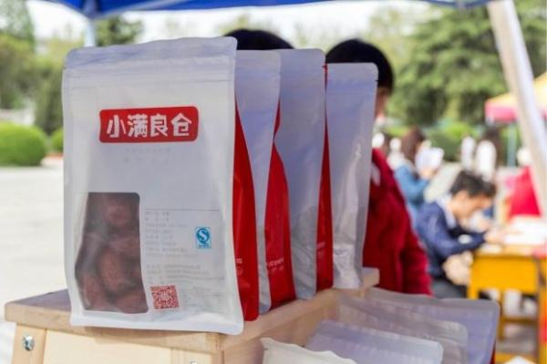

02
担当情——增长智慧才干
蒜泥科技
蒜泥科技定位于新型人工智能产业服务机构，通过多年的产业研究和服务经验，构建涵盖AI产研院、AI产业发展联盟两大支撑平台，以及产业研究及咨询、行业论坛及赛事、产业孵化及招商三类服务产品的业务体系。为政府及企业提供产业相关的服务与解决方案。
小满粮仓
“小满良仓”是2016年由西安电子科技大学创业团队打造的农产品电商品牌。它通过对西部特色农产品进行挖掘，并进行配套电商园区运营，带动农产品产业升级。
Notes:
来自网络百科

Slide 12
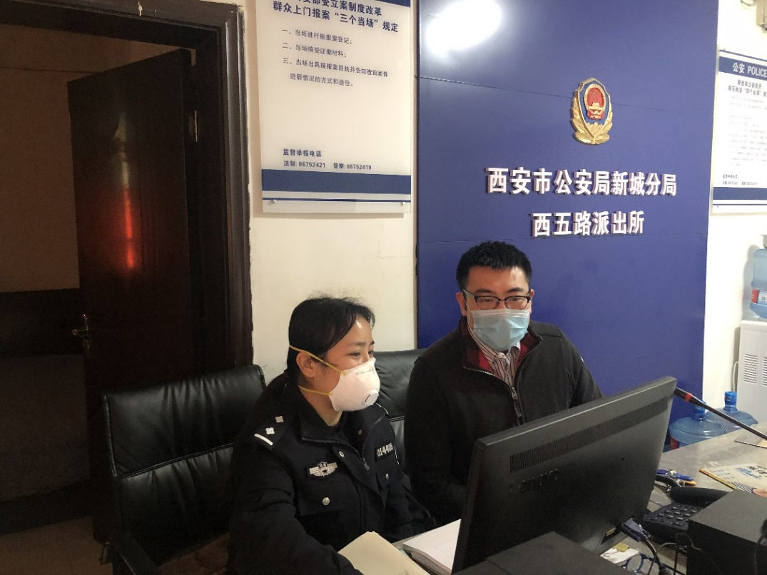
02
担当情——增长智慧才干
正月初六这天，西安电子科技大学丁香2号书院辅导员韩懋杰主动请缨，向西安市公安局新城分局党组织递交了一封特别的请战书。在确保学校相关工作严格落实和本职任务尽心完成的基础上，他恳请成为一名志愿者，深入防疫战斗第一线此后的十几天中，韩懋杰每天的日程排得满满当当——上午督促班级学生及时填报信息，下午便在新城分局防疫一线协助民警开展工作。
韩懋杰在处理事务
Notes:
来源于word资料文档

Slide 13
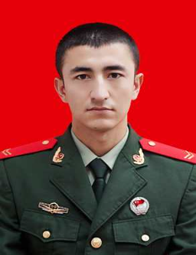
02
担当情——增长智慧才干
两年的军旅生涯，磨练了托合提 · 艾合买提坚强的意志，强健了他的体魄，使他变得更加坚强，更加成款稳重，还加强了他的纪律意识和团队合作的能力。虽然过程是痛苦的、寂寞的，却给他留下了一生中最美好的可忆。他将永葆初心，不断奋斗，毕业后回疆建设美丽家乡，为中华民族伟大复兴贡献自己的力量。他是人民子弟兵，他将为人民服务。假如一天风雨来，他会若有战、召必回。
托合提 · 艾合买提
Notes:
来源于word资料文档

Slide 14
PART 03
中国心
奉献青春汗水

Slide 15

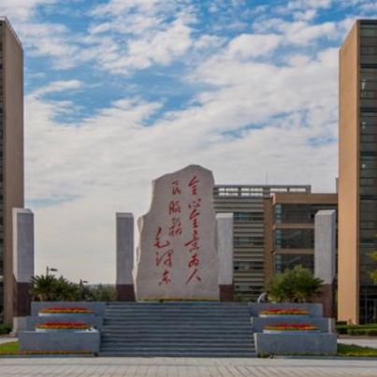
03
中国心——奉献青春汗水
“让同学们前往延安参观学习，接受革命传统教育，用心感悟延安精神，坚定为中华民族伟大复兴而奋斗的人生理想信念；通过重走西电办学路，寻根溯源，感受老一辈西电人用鲜血和汗水、智慧和忠诚孕育出的西电精神；实地参观考察总书记青年时代插队的梁家河村，认真体会一个城市青年到农村去的思想变化和意志磨炼过程，思考自己如何扣好人生的第一颗扣子。”
Notes:
来源于word文章

Slide 16
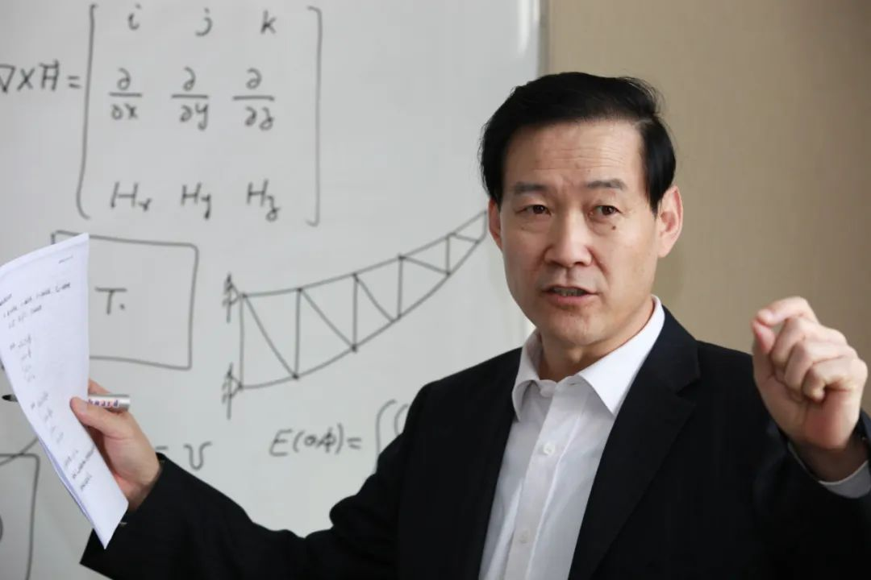
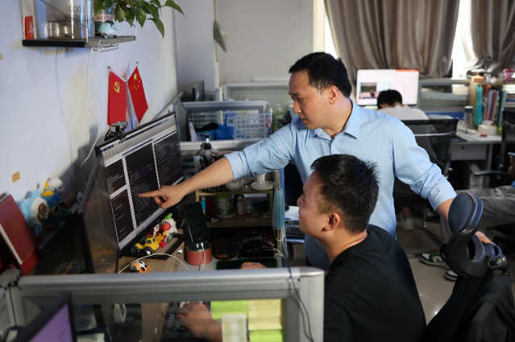
03
中国心——奉献青春汗水
1994年，段宝岩院士正在国外访学，适时FAST项目正酝酿启动，“段老师接到电话，国内要开建500米口径球面射电望远镜，做全球最大的非全可动反射面天线。作为国内研究面天线名列前茅的团队，段老师接到消息后义无反顾地回国。”
“西电的红色精神，这种‘仰望星空’，把为服务国家重大需求、重大工程、重大战略作为人生最高目标的意识，可以说是刻在我们的心里，流在我们的血液中。”
段宝岩院士
学生李鹏在进行教授
Notes:
来源于微信公众号

Slide 17
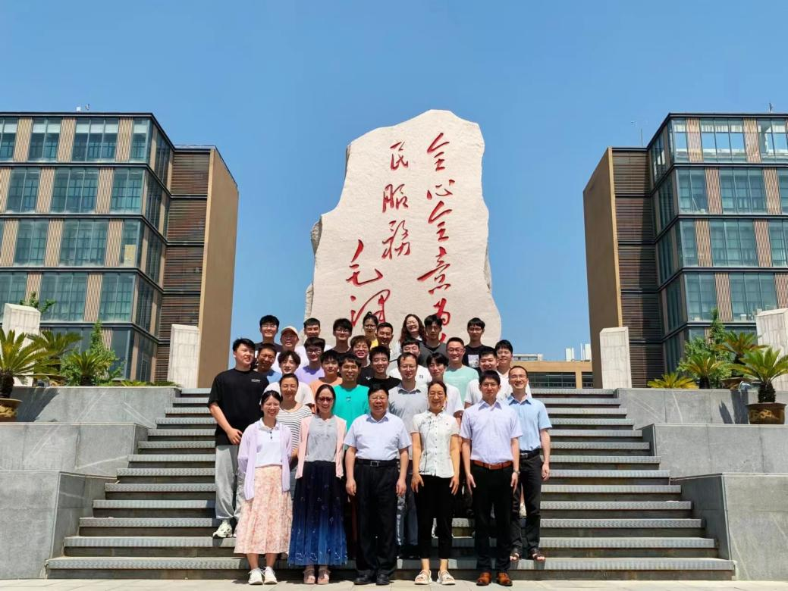
03
中国心——奉献青春汗水
周益春教授团队聚焦5d电子材料铁电性物理本质与存储器设计新理论研究，甘坐冷板凳，矢志科研报国，以构建电子、声子以及跨尺度畴变模型，揭示5d电子材料铁电性的物理本质及其介观响应规律，建立畴与场效应协同的复杂系统器件设计新理论，实现了铁电相、薄膜、存储器的全链条研制。
周益春教授团队
Notes:
来源于微信公众号

Slide 18
PART 04
总结

Slide 19
04
总结
如月之恒，如日之升。西电将深入学习贯彻习近平总书记关于教育的重要论述，践行全心全意为人民服务的办学宗旨，全面落实立德树人根本任务，不断丰富新时代“三好三有”育人内涵，续写好新时代人才培养“西电现象”的新篇章。
Notes:
来源于word资料文档

Slide 20
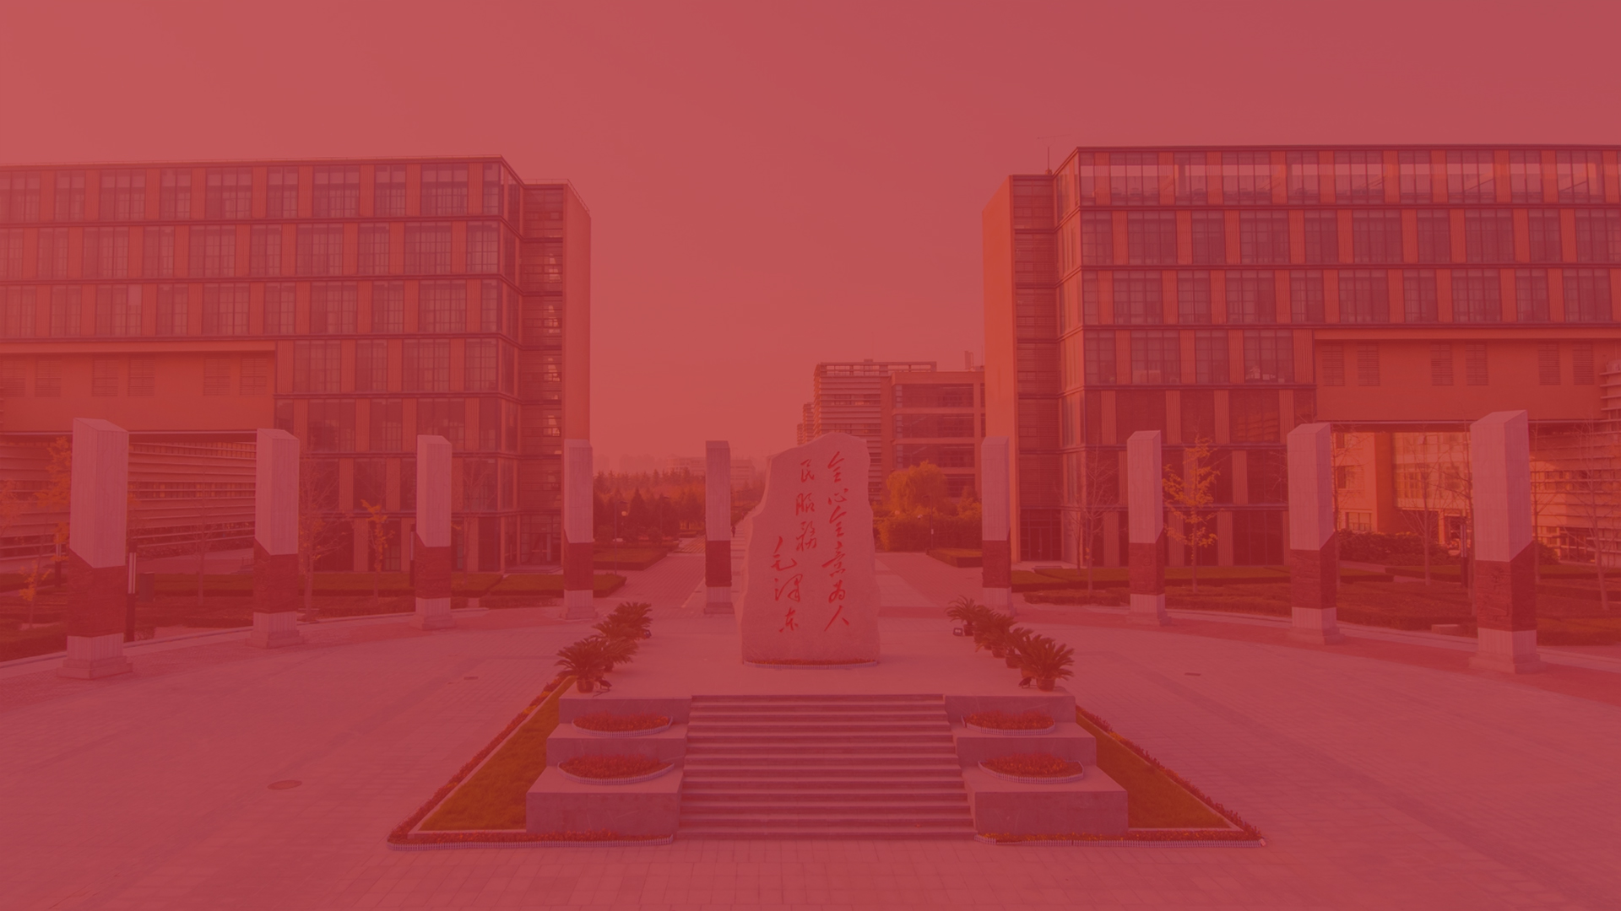


感谢大家观看
QUESTIONS & ANSWERS
汇报
制作
平子健
于雷 陈睿智 宋艺涵
2023年10月23日

